Slide 1

-1주차-

Slide 2
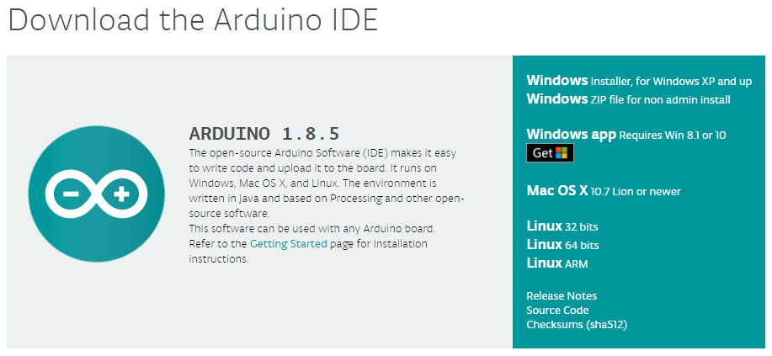
| 코딩 전 준비
설치해야 할것
1. ARDUINO IDE 설치
https://www.arduino.cc/en/Main/Software 에서 ARDUINO IDE 다운로드

Slide 3
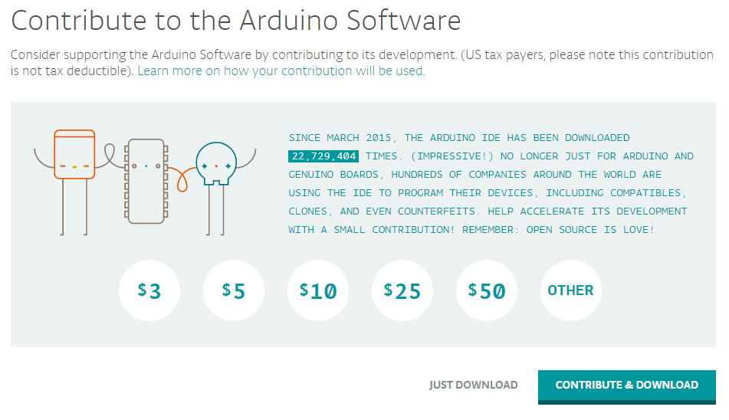
| 코딩 전 준비

Slide 4
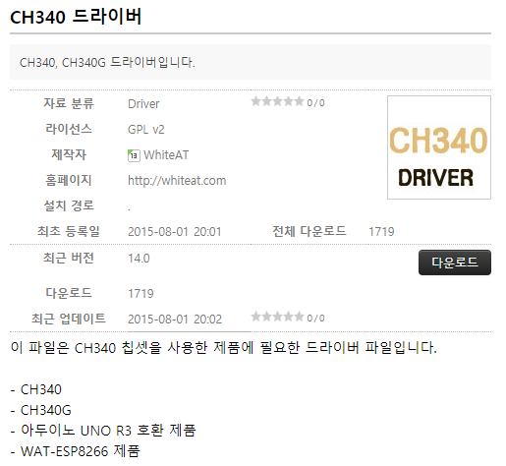
| 코딩 전 준비
http://whiteat.com/index.php?mid=sw_pds&package_srl=227090

Slide 5
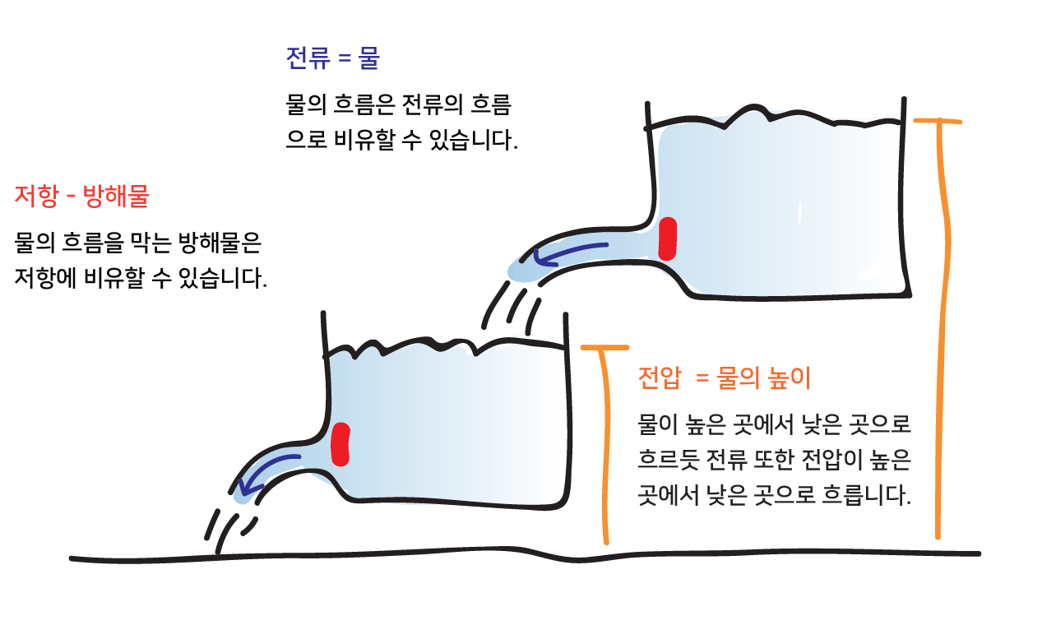
| 전압, 전류, 저항

Slide 6

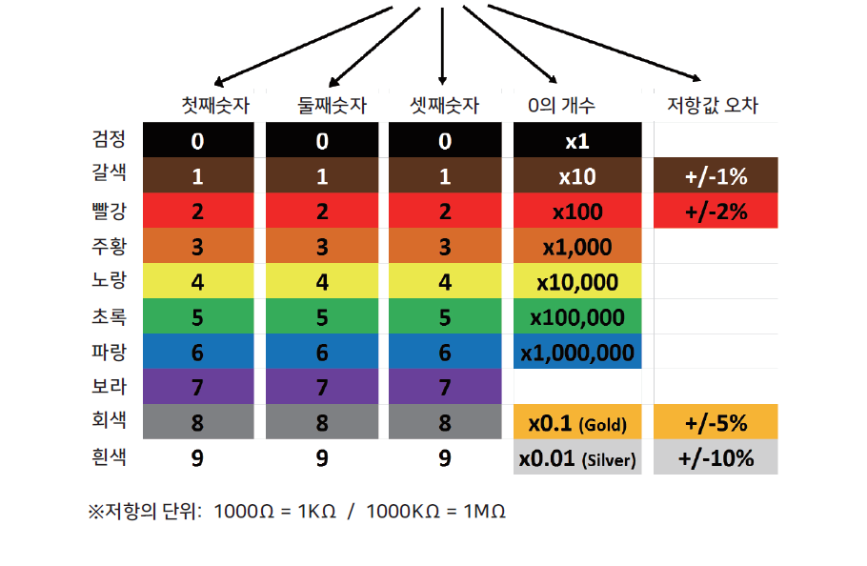
| 저항값 읽기

Slide 7
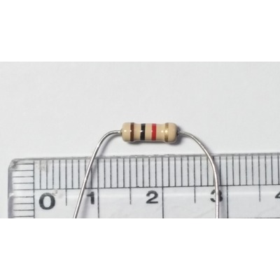
| 저항값 읽기 – QUIZ

Slide 8
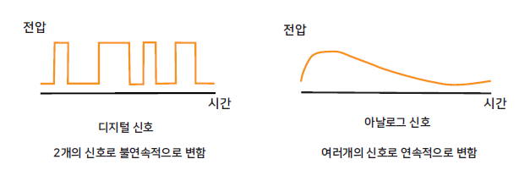
| 디지털 신호 & 아날로그 신호
1
1
1
1
1
1
5V
0
0
0
0
0
0
0V

Slide 9
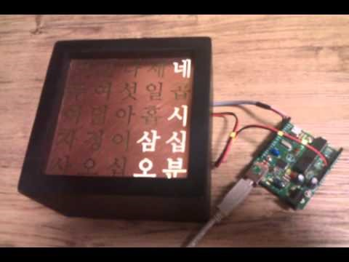
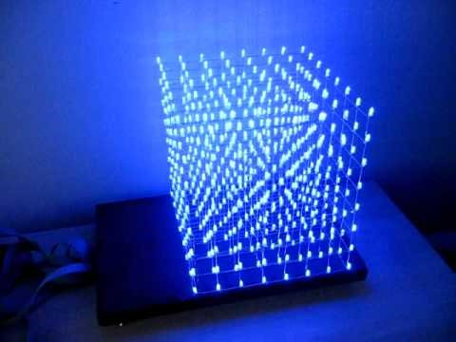
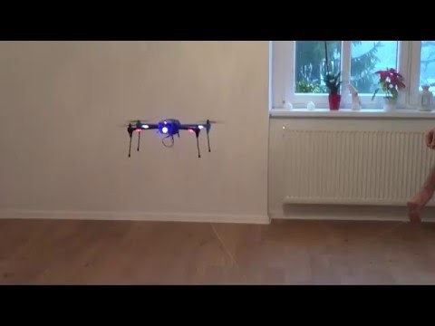
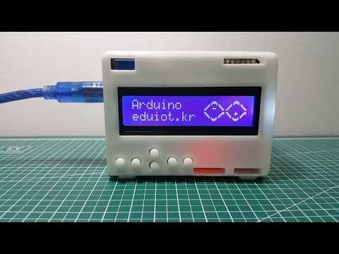
| 무엇을 만들수 있을까?

Slide 10
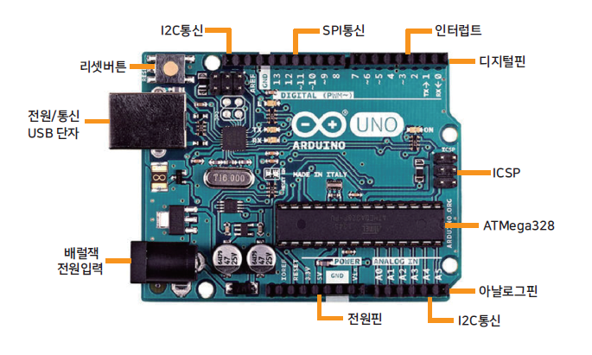
| ARDUINO UNO – PORT

Slide 11
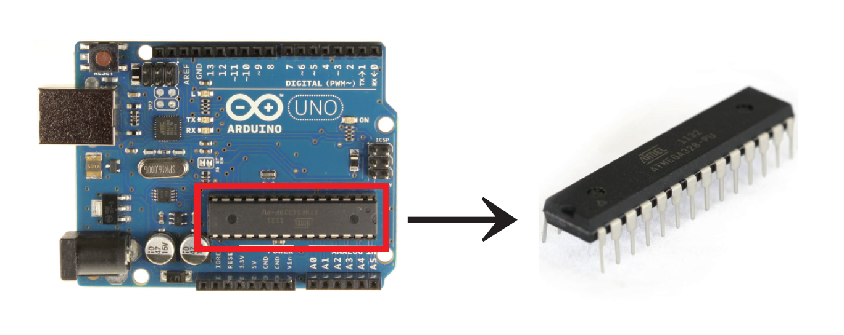
| ARDUINO UNO – MCU(Micro Controller Unit)

Slide 12
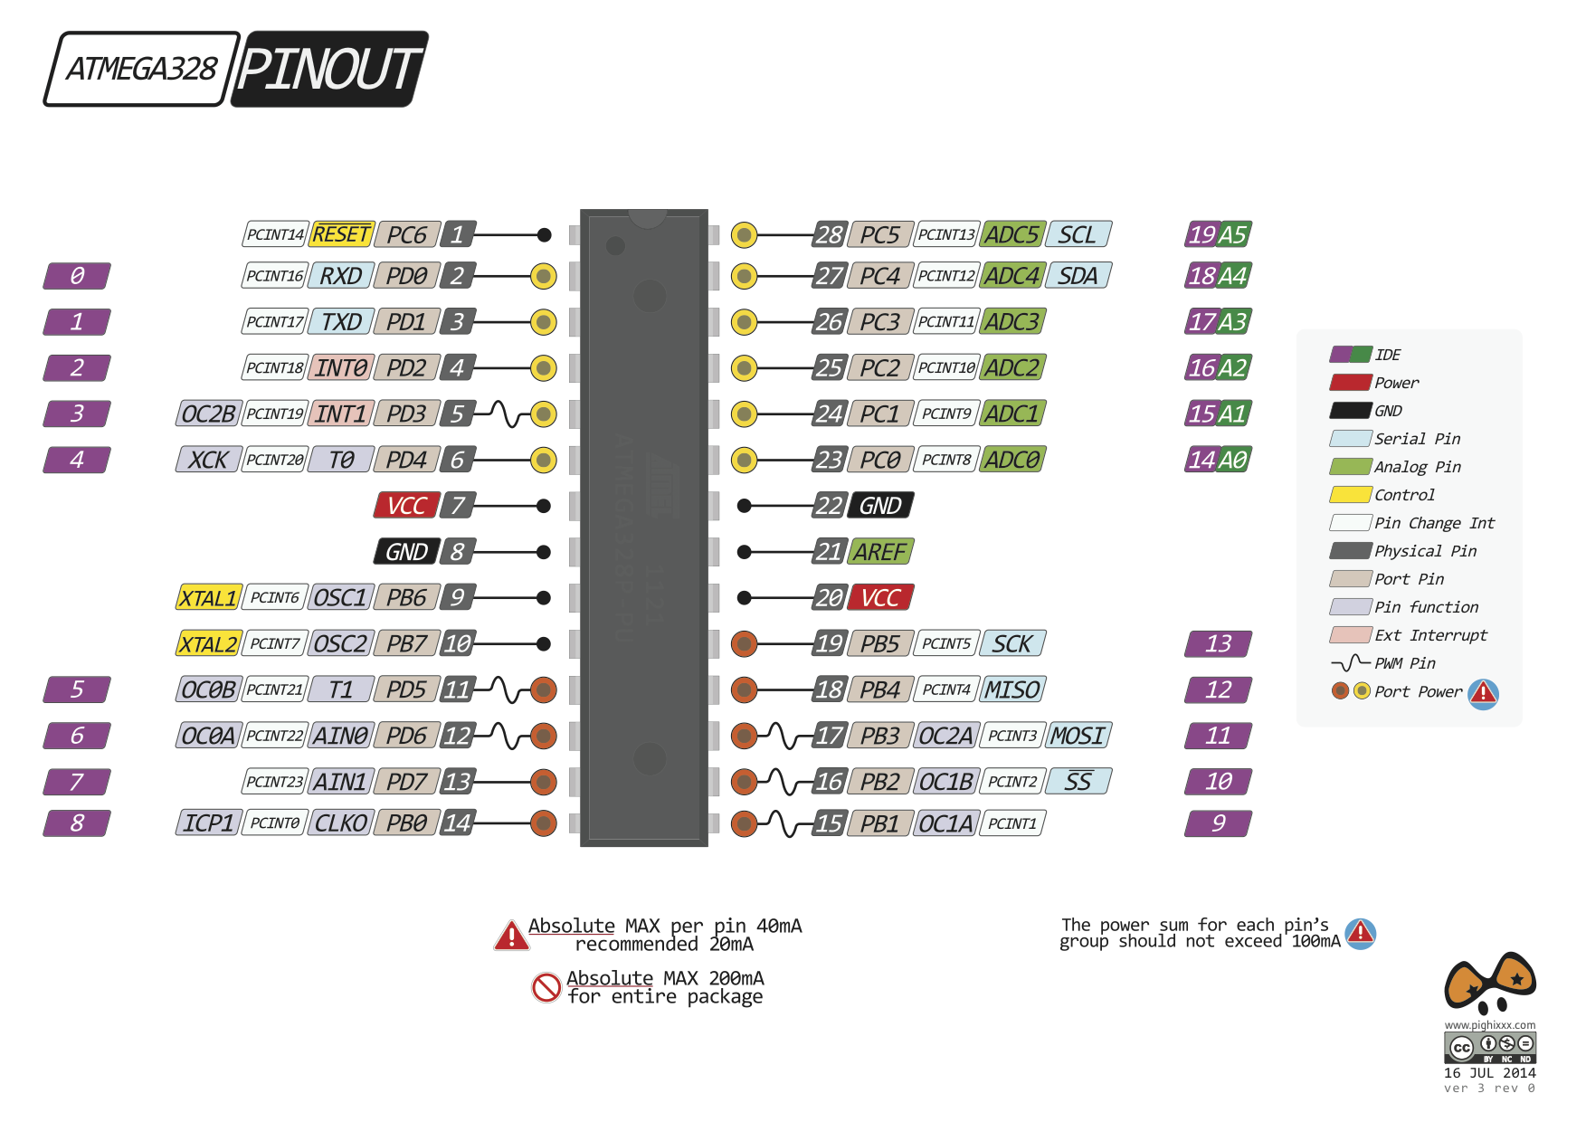
| MCU(Micro Controller Unit) – Atmega328

Slide 13
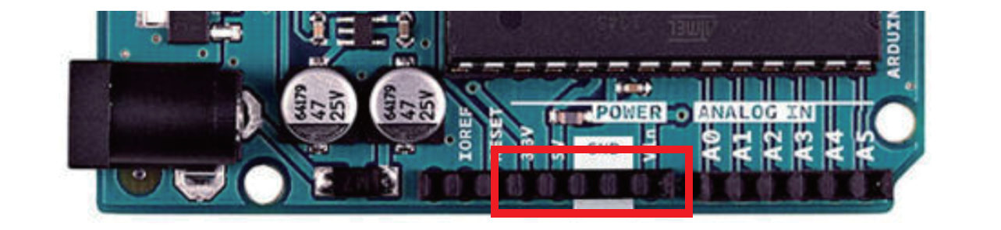
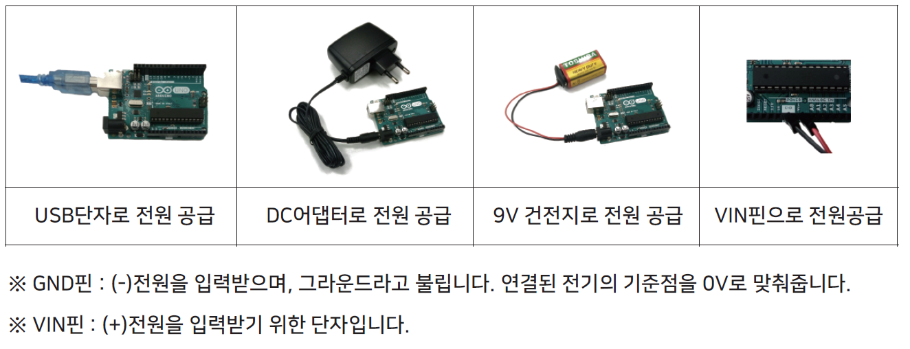
| ARDUINO UNO - 전원

Slide 14
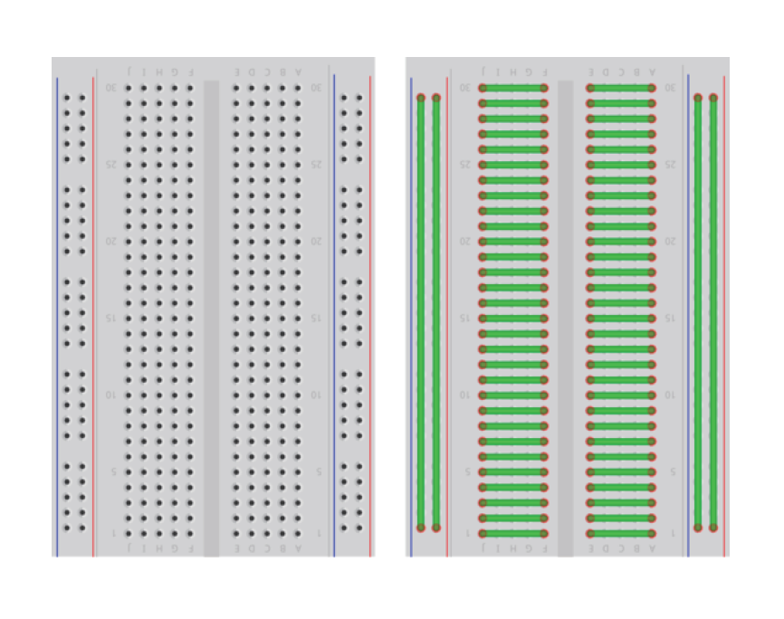
| 브레드보드
| 앞면
| 뒷면
GND
VCC

Slide 15
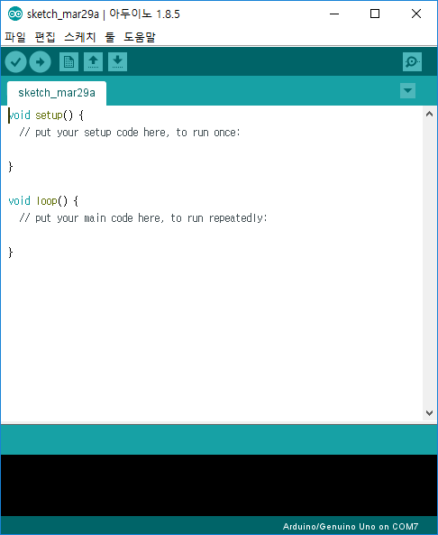
| ARDUINO IDE 살펴보기
새 파일
열기
저장
업로드
시리얼 모니터
확인

Slide 16

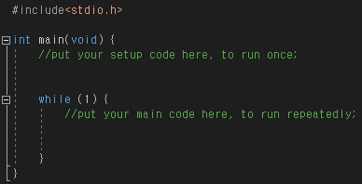
| ARDUINO IDE 문법 구조
| Arduino IDE
| Visual Studio 2017

Slide 17
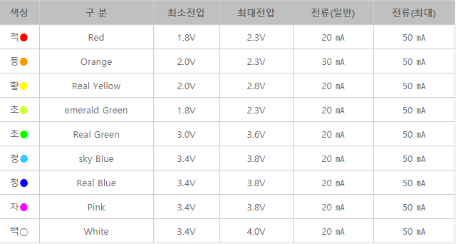
| LED ON / OFF 하기 – 저항값 정하기
| (입력전압 – LED를 켜기 위한 최소전압)/전류 = 저항값

Slide 18
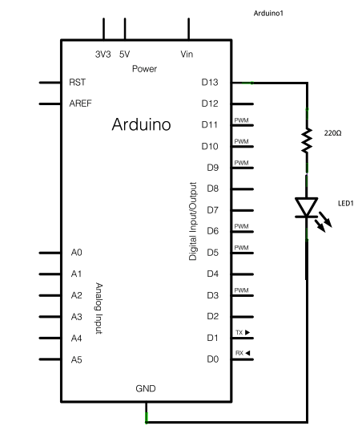
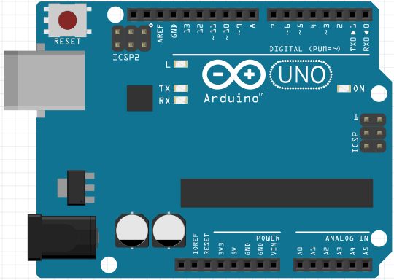
| LED ON / OFF 하기 - 보드

Slide 19
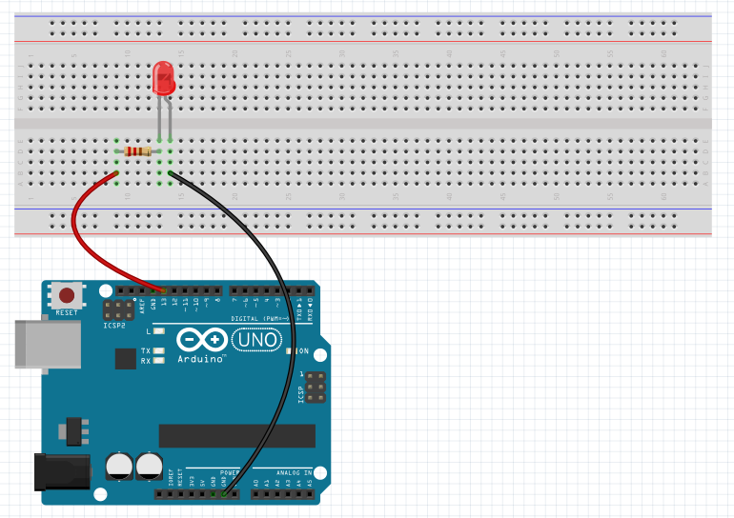
| LED ON / OFF 하기 - 배선도

Slide 20
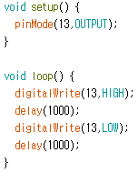
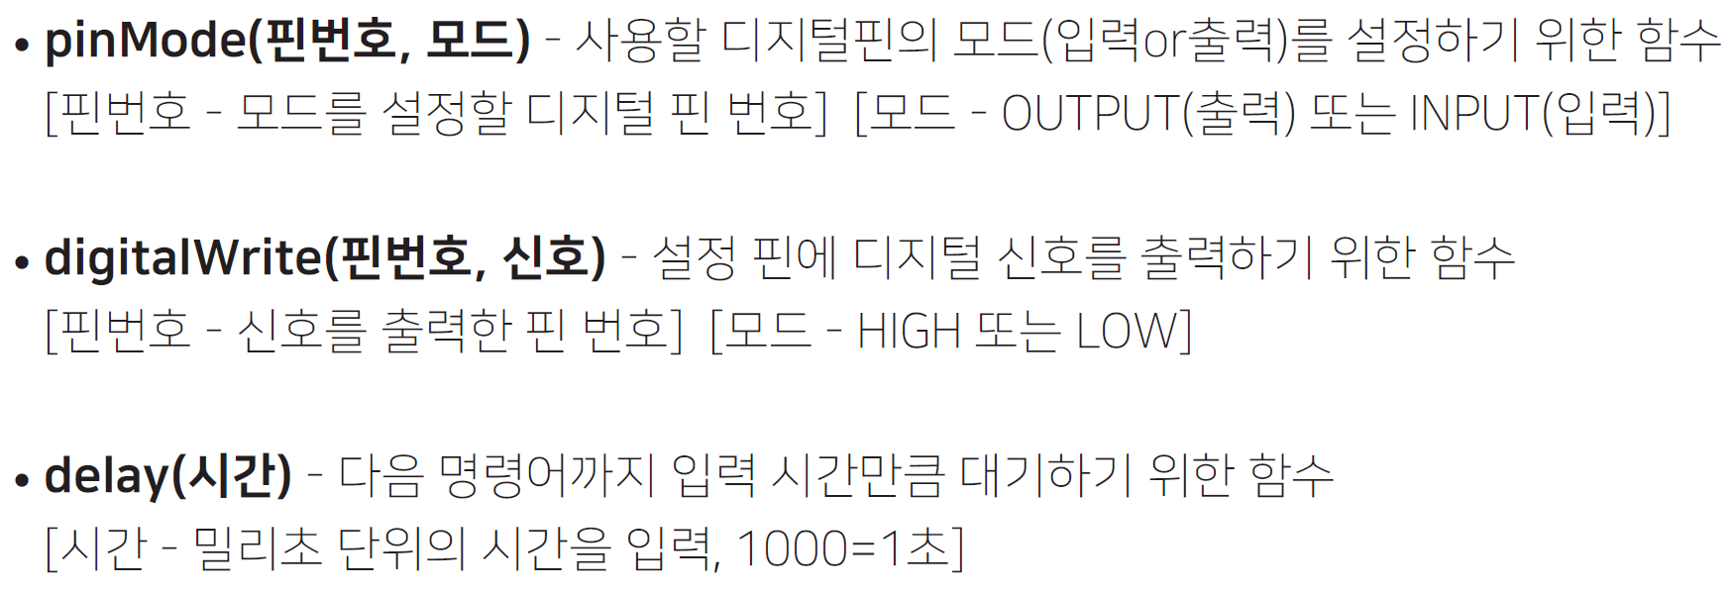
| LED ON / OFF 하기 - 소스코드

Slide 21
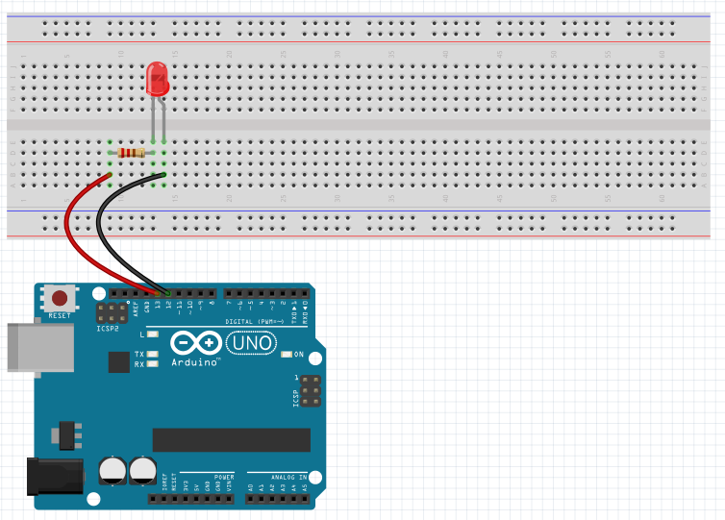
| LED ON / OFF 하기 - 응용

Slide 22
| 도전 - LED 순차 점멸
1. LED 4개를 순차적으로 켜는 프로그래밍을 작성하시오
1초
2초
2. LED가 시프트 되는 간격은 1000ms로 설정합니다.
3초
4초
3. LED 4개는 아두이노 우노의 디지털 핀에 연결합니다.
5초

Slide 23
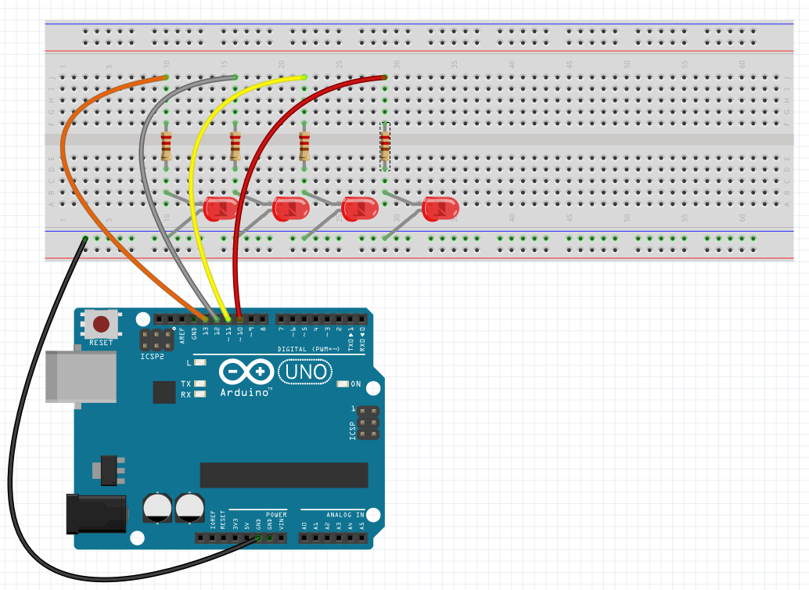
| 도전 - LED 순차 점멸 - 배선도

